Slide 1


SPOR BİLGİ SİSTEMİ
KURS BÜTÜNLEME BAŞVURU YÖNLENDİRME
(Federasyon Kullanıcıları)

Slide 2
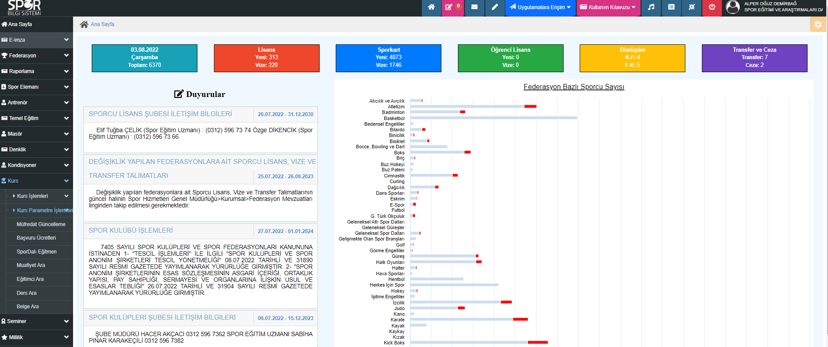
Kurs/Kurs Parametre alanından Başvuru Ücretleri alanını seçerek devam ediniz.

Slide 3
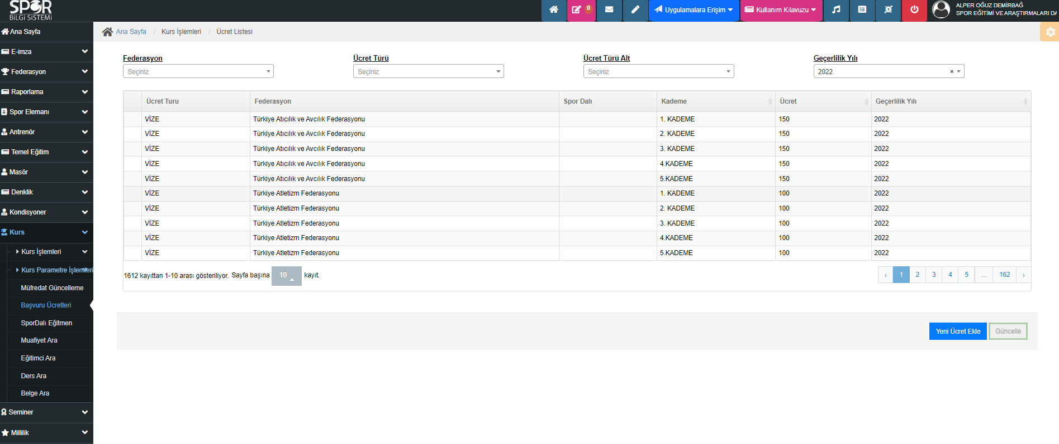
Yeni Ücret Ekle butonunu işaretleyerek devam ediniz.

Slide 4
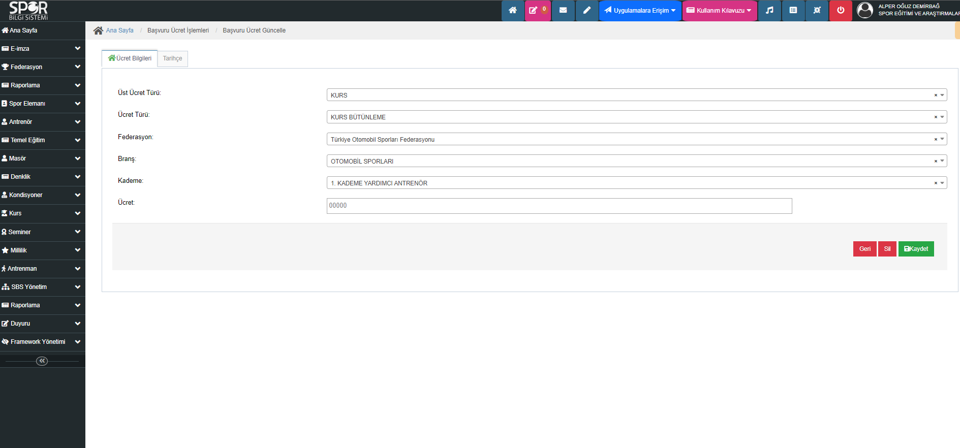
Üst Ücret Türü: KURS
Ücret Türü: KURS BÜTÜNLEME
seçimlerini yaparak federasyonunuza ait her branş için bütünleme ücret girişini yapınız.
Her kademe için ayrı ayrı bütünleme ücret girişi yapmalısınız.
Girmiş olduğunuz bütünleme ücretini kaydetmeyi unutmayınız.

Slide 5
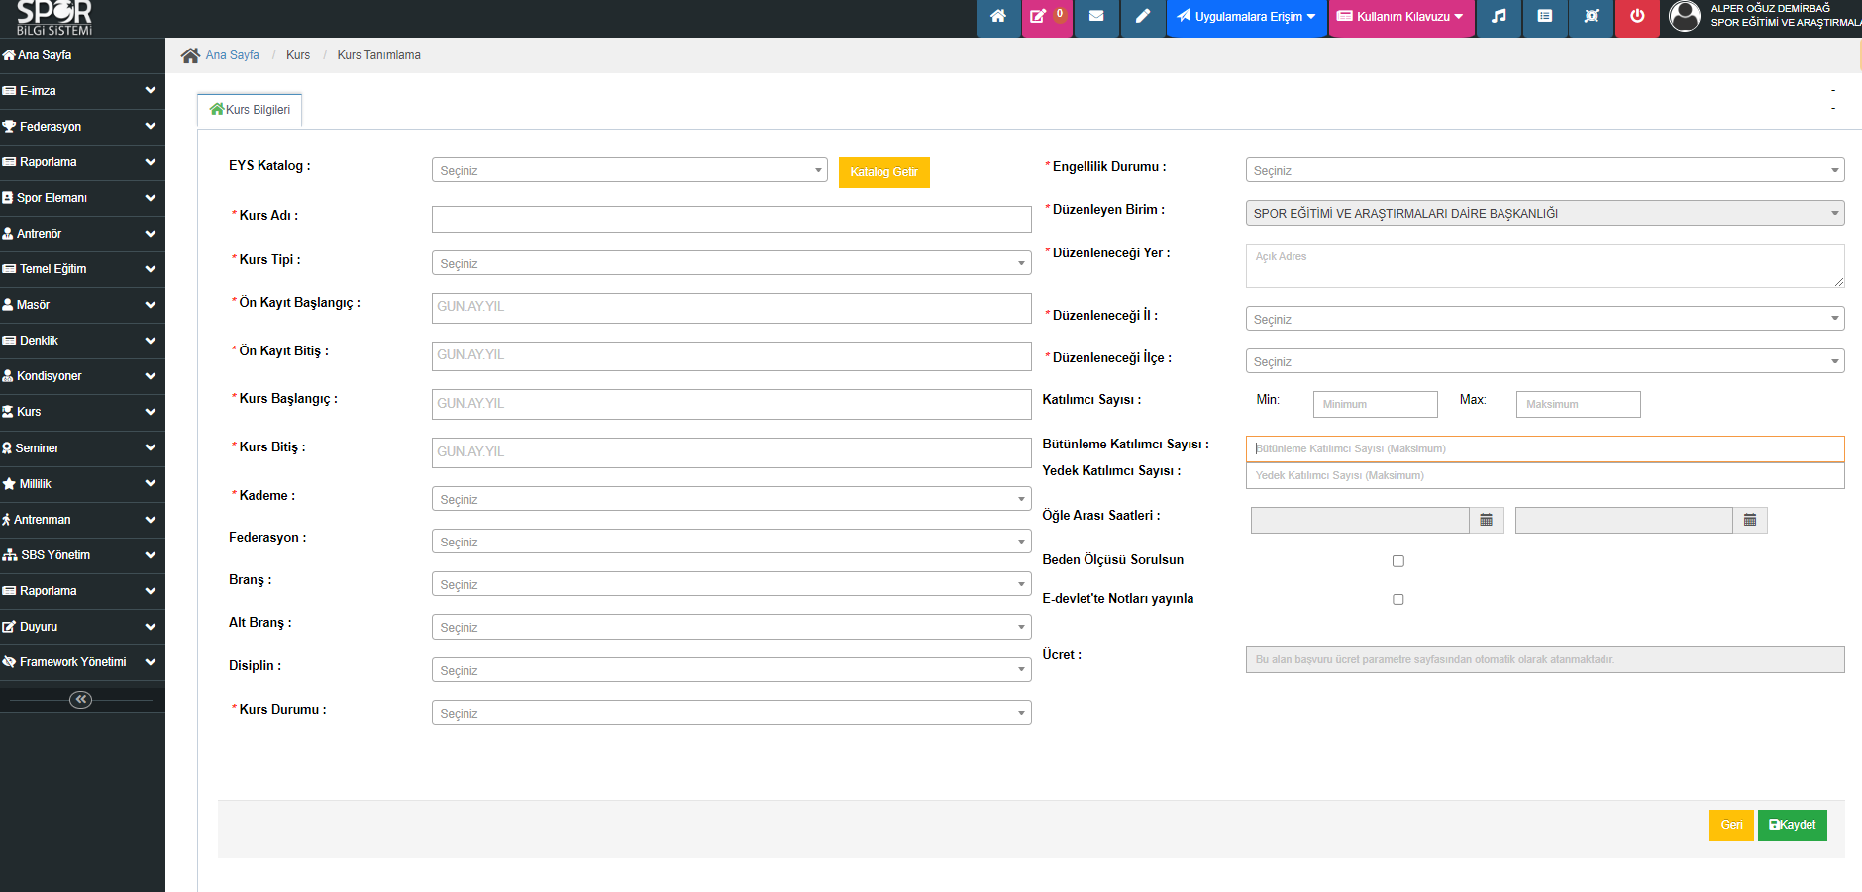
Kurs kurma aşamasında ‘Kurs Bilgileri’ tabında yer alan Bütünleme Katılımcı Sayısı alanına kurs için kabul edeceğiniz bütünlemeli kursiyer kişi sayısını giriniz.
Bütünlemeye katılacak kişilerin ders farklılıkları olabileceğini lütfen unutmayınız.
Belirtmiş olduğunuz sayı kadar bütünlemeye kalan kursiyer başvuru yapabilecektir.

Slide 6
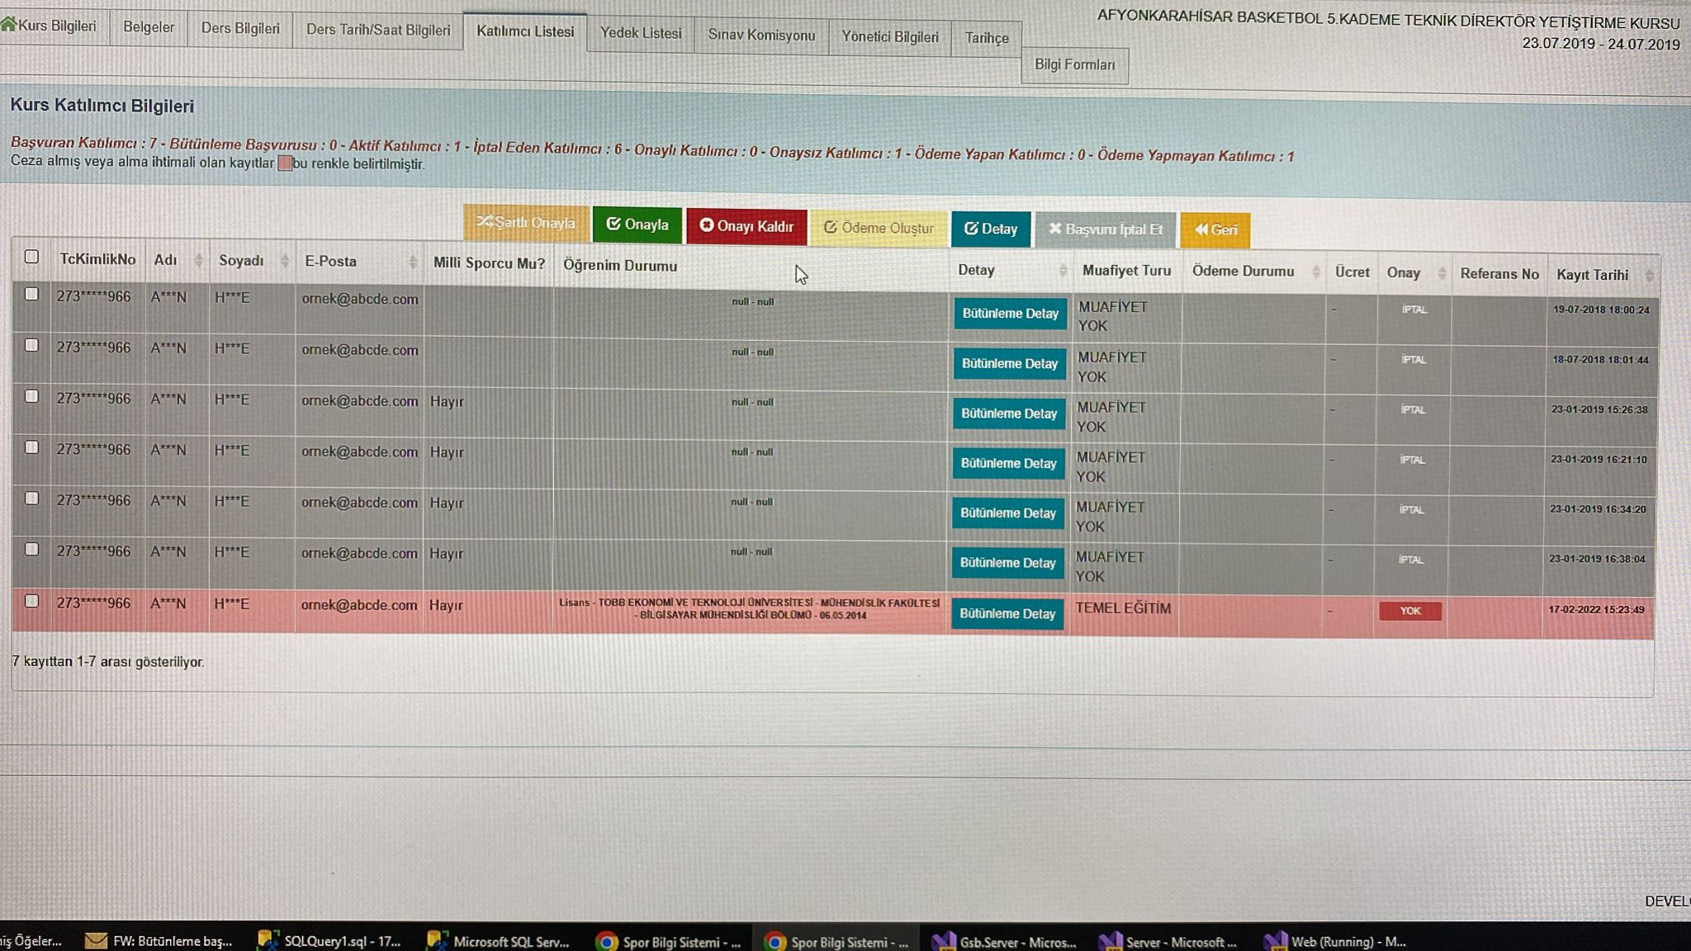
Bütünleme başvurusunu gerçekleştiren kursiyer katılımcı listesinde görselde belirtildiği şekilde görünecektir.
Kırmızı ok( ) ile belirtilen DETAY seçimini yapmanız durumunda geniş ekranda, tüm kursiyerlerde olduğu gibi kişinin tüm bilgilerini görebilirsiniz.

Slide 7
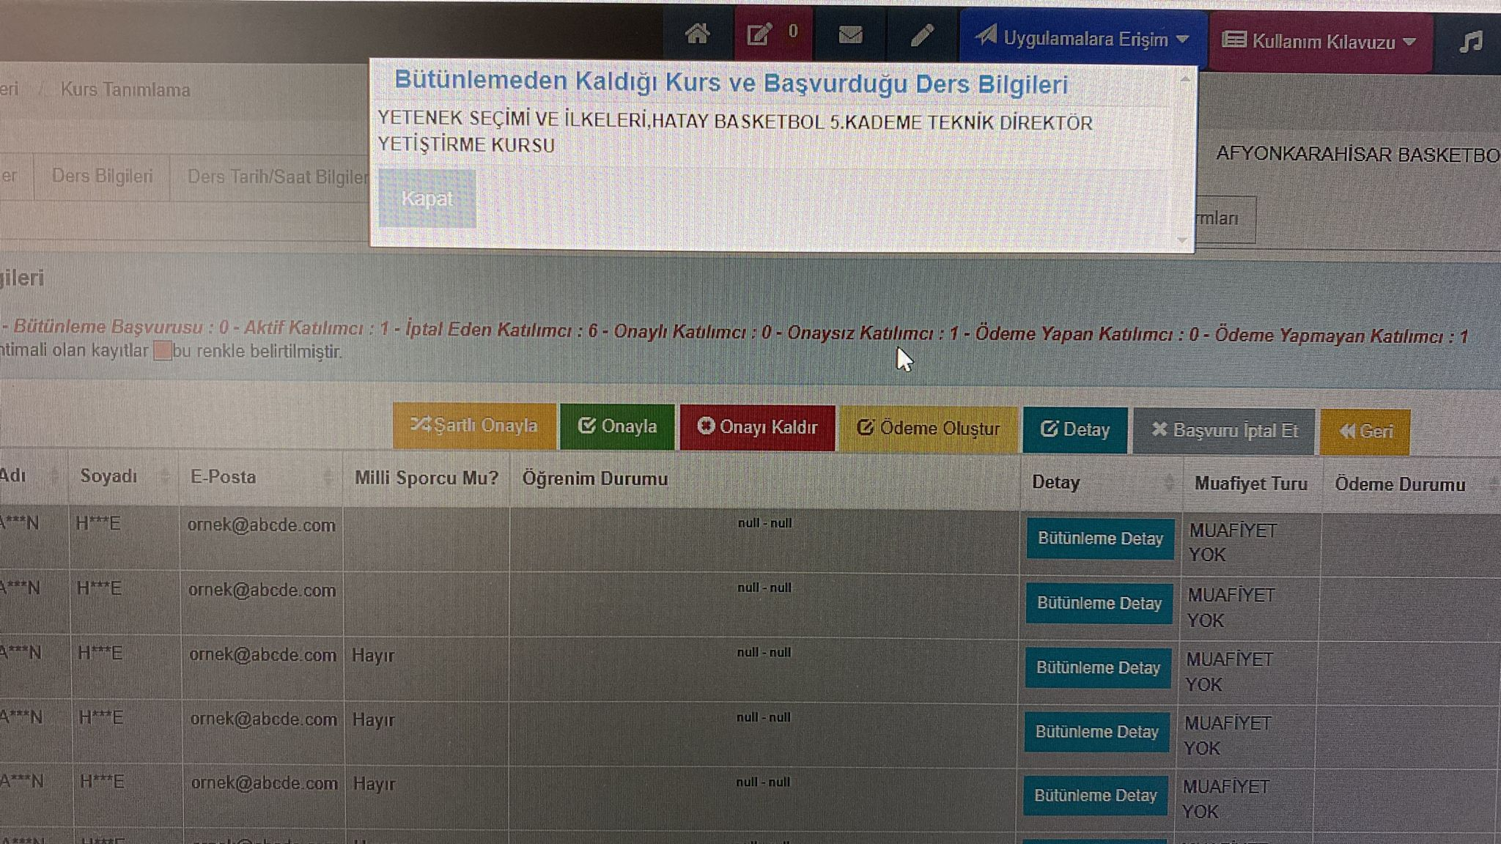
Bütünleme Detay seçimi yapıldığında görselde görüldüğü gibi kişinin daha önce başarısız olarak bütünlemeye kaldığı kurs ve ders bilgisi ekrana gelecektir.

Slide 8
Lütfen okuyunuz
Kursiyerler 14.12.2019 tarihinden sonra katılarak başarısız olduğu uygulama eğitimi ders ya da dersler için bütünleme başvurusunda bulunabilirler.
Kursiyerler başarısız olarak bütünlemeye kaldığı aynı kademe, federasyon ve branş için bütünleme başvurusunda bulunabilir.
Bütünleme başvurusu ile alakalı tüm kontrol ve sorumluluk federasyon kullanıcılarına aittir.
Bütünleme ücret alanına ücret girişlerinin girişleri federasyon kullanıcıları tarafından yapılacaktır.
Girilen bütünleme ücreti ders ya da dersler özelinde değildir. Tek ücret olarak bütünleme ücreti kursiyerler tarafından yatırılacaktır.
Her kademe ve branş için ayrı ayrı ücret girişleri yapılması gerekmektedir.
İnceleme süreci, Referans Numarası gönderimi ve tüm onaylama/red işlemleri kurs ekranlarında olduğu gibi yapılacaktır.
Bütünleme başvurusu gerçekleştiren kursiyerler ön kayıt tarihleri arasında bütünleme ücretini yatırmaları gerekmektedir.
Her kurs için belirli sayıda bütünleme kursiyeri kontenjan verilmesi gerekmektedir. Bu konuda gerekli hassasiyeti göstermenizi bekliyoruz.
04.08.2022 tarihinden itibaren tüm bütünleme başvuruları Spor Bilgi Sisteminden alınacaktır. Ön kayıt için onay alan federasyonlar kurslarında güncelleme yapmaları gerekmektedir.
Spor Bilgi Sistemi/Kurs Bütünleme Başvuru ekranlarında tespit ettiğiniz sorun olması durumunda lütfen sorumlularla iletişime geçiniz.

